Slide 1

СЕТЬ ЦЕНТРОВ ЦИФРОВОГО ОБРАЗОВАНИЯ ДЕТЕЙ «IT-КУБ»
МИНИСТЕРСТВО ОБРАЗОВАНИЯ, НАУКИ И МОЛОДЕЖНОЙ ПОЛИТИКИ
НИЖЕГОРОДСКОЙ ОБЛАСТИ
ГОСУДАРСТВЕННОЕ БЮДЖЕТНОЕ ПРОФЕССИОНАЛЬНОЕ ОБРАЗОВАТЕЛЬНОЕ УЧРЕЖДЕНИЕ
«АРЗАМАССКИЙ ТЕХНИКУМ СТРОИТЕЛЬСТВА И ПРЕДПРИНИМАТЕЛЬСТВА»
ЦЕНТР ЦИФРОВОГО ОБРАЗОВАНИЯ ДЕТЕЙ «IT-КУБ»
Mini TETRIS
ОБУЧАЮЩИЙСЯ:
ФИЛАТОВ АЛЕКСЕЙ ИГОРЕВИЧ
ПЕДАГОГ:
ПРОКОПЧИК Д.Н.
АРЗАМАС
2024

Slide 2

ЦЕЛЬ И ЗАДАЧИ
IT-CUBE.АРЗАМАС
ЦЕЛЬ: Создать игру - тетрис
ЗАДАЧИ: 1. Проработать меню программы
2. Разработать главный экран игры.
3. Проработать начисление очков
4. Создать возможность постановки на паузу
5. Проработать возможность перезапуска

Slide 3
АКТУАЛЬНОСТЬ
IT-CUBE.АРЗАМАС
Иногда бывают ситуации когда надоело играть во что-то сложное или утомительное. Бывает что нет возможности поиграть онлайн. Но всегда приятно вернуться к классике и поиграть в старые игры.

Slide 4
ФУНКЦИОНАЛЬНЫЕ ВОЗМОЖНОСТИ
IT-CUBE.АРЗАМАС
На данный момент проработано главное меню программы из которого доступна сама игра, внутренность программы, начисление очков , предсказание следующей фигуры, пауза, перезапуск игры.

Slide 5
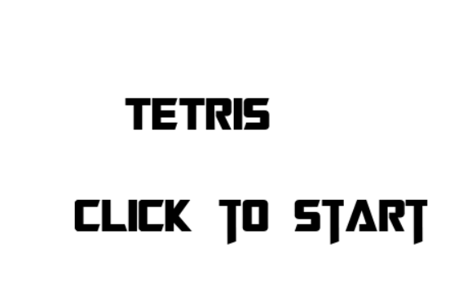
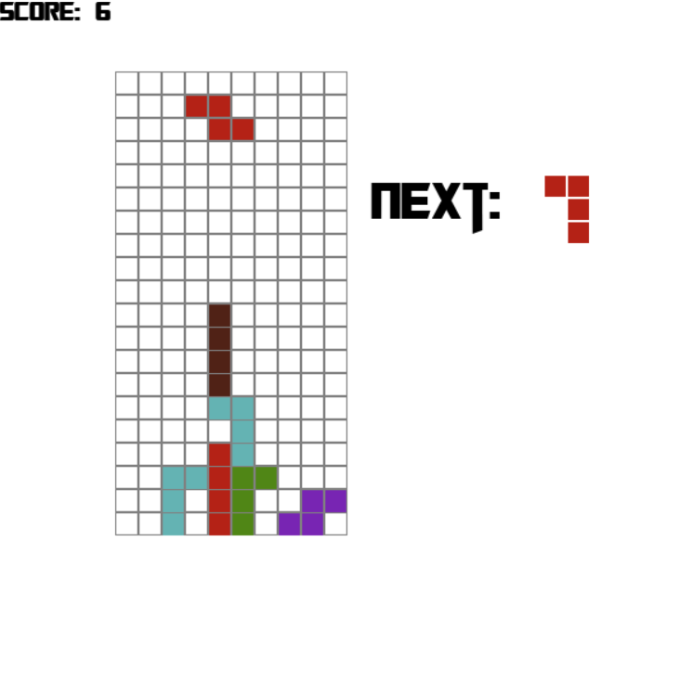
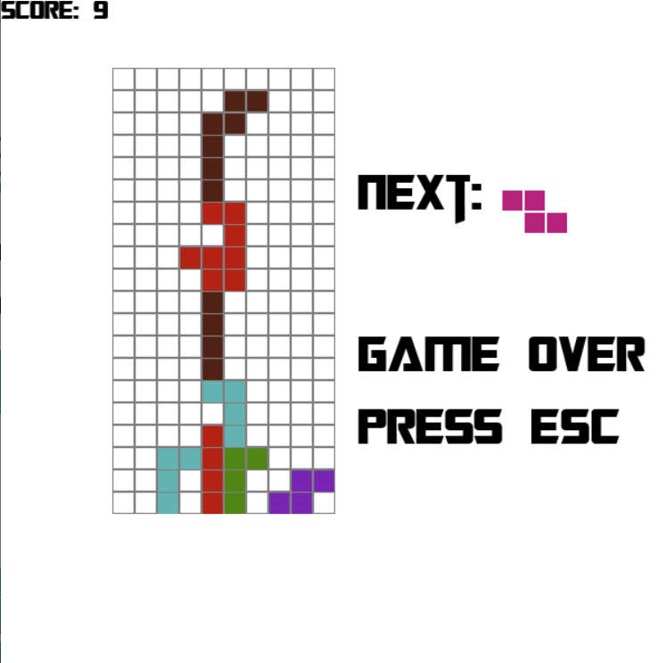

ВНЕШНИЙ ВИД
IT-CUBE.АРЗАМАС

Slide 6
Использованные технологии
1. Язык программирования python
2. Дизайн создан вручную
3. Использованы библиотеки: pygame, random
4. Среда разработки Pycharm

Slide 7
ВЫВОДЫ
IT-CUBE.АРЗАМАС
При работе над проектом решены все поставленные задачи и цель по разработке проекта достигнута. В дальнейшем проект можно улучшить, создать улучшенный дизайн, правила игры, добавить уровни сложности, добавить музыку.

Slide 8
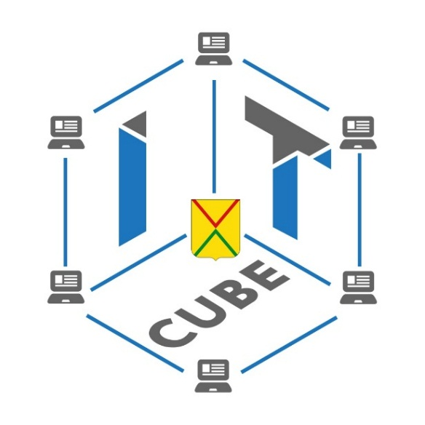
СПАСИБО ЗА ВНИМАНИЕ!

